Slide 1

МИНИСТЕРСТВО НА ОБРАЗОВАНИЕТО И НАУКАТА
ПРОФЕСИОНАЛНА ГИМНАЗИЯ "ГЕН. ВЛАДИМИР ЗАИМОВ" гр.СОПОТ
4330 гр.Сопот, ул."Иван Вазов" №1, тел./факс: /03134/ 83-31, 83-32, e-mail: pgzaimov @yahoo.com
ДИПЛОМЕН ПРОЕКТ
Тема: Разработка на Уеб сайт организиращ дейността на летище за чартърни полети
Консултант: Стоян Пършев
Дипломант: Атанас Георгиев Колев
Специалност: Системно програмиране

Slide 2
Съдържание
1.Увод
2.Цел на дипломната работа
3.Структура на дипломната работа
4.Use Case Diagram
5. Потребителски интерфейс
6.Структура на базата от данни
7. Структура на MVC приложението
8.Заключение

Slide 3
Увод
Сайта, който ще ви представя е в областта на въздушният транспорт или по точно – летище за чартърни полети, като ще предлага възможност за резервация на самолетни билети до различни дестинации в целият свят, които авиокомпаниите предлагат и ще се поддържа информация за разписанията на полетите.

Slide 4
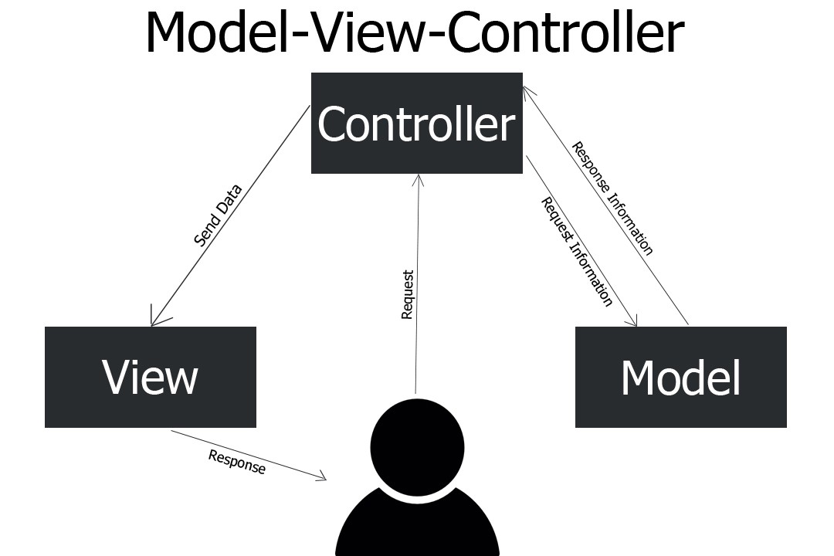
Структура на MVC приложението

Slide 5
Цел на дипломната работа
Да помогне и улесни крайния потребител в запазването на билети до дадена дестинация , като той ще има бърз и лесен достъп до всичко нужно за едно хубаво и приятно изживяване , от полето до регистрация до момента на запазване на билет;
Популяризиране , реклама и представяне на дейността на авиокомпания;
Да осигури директна обратна връзка от потребителите;
Да постигне моментално и прецизно регистриране и отчитане на билетите;
Съхранението и поддръжката на данните трябва да се проектира и реализира с релационна база данни;
Приложението да осигурява авторизация и правомощия;

Slide 6
Структура на дипломната работа
Дипломната работа се състои от 3 основни глави , като преди тях съответно има увод , а след тях – заключение.
В нея ще има описани отделните случаи на употреба (Use Case Diagram) , ще бъде показан потребителския интерфейс на сайта , ще бъдат описани използваните технологии и софтуерни средства за направата на приложението и ще бъде описана структурата на базата от данни.

Slide 7
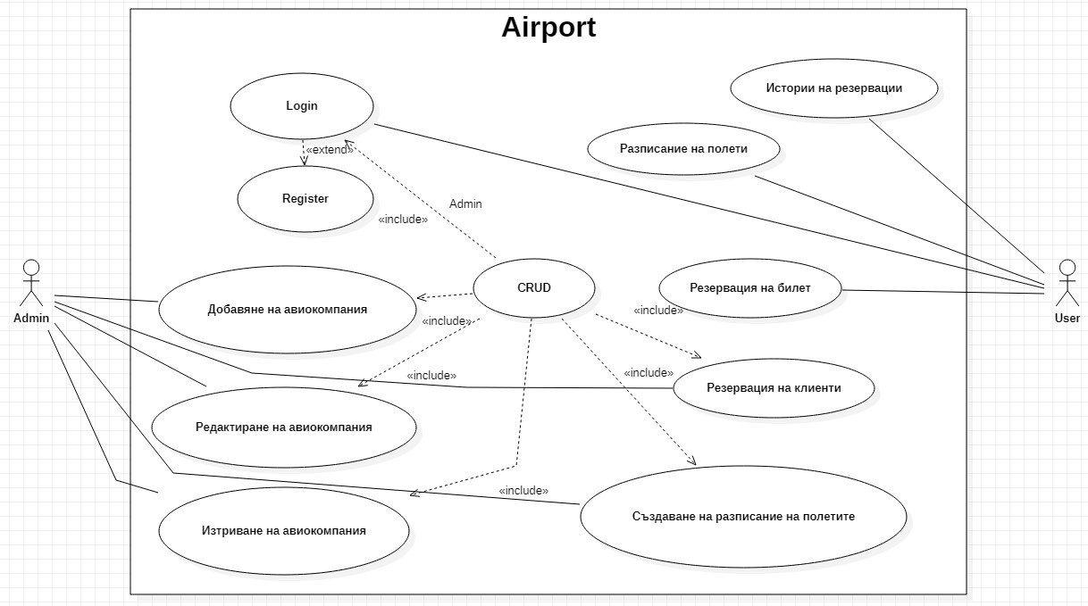
Use Case Diagram

Slide 8
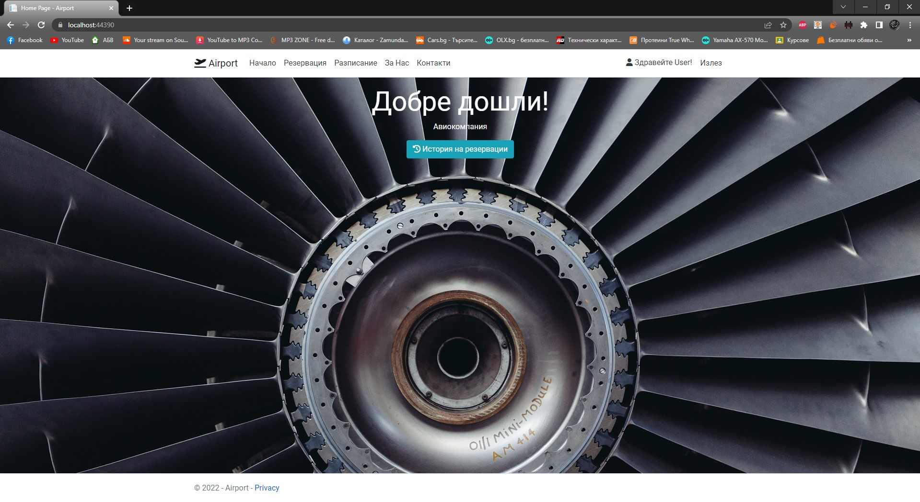

Slide 9
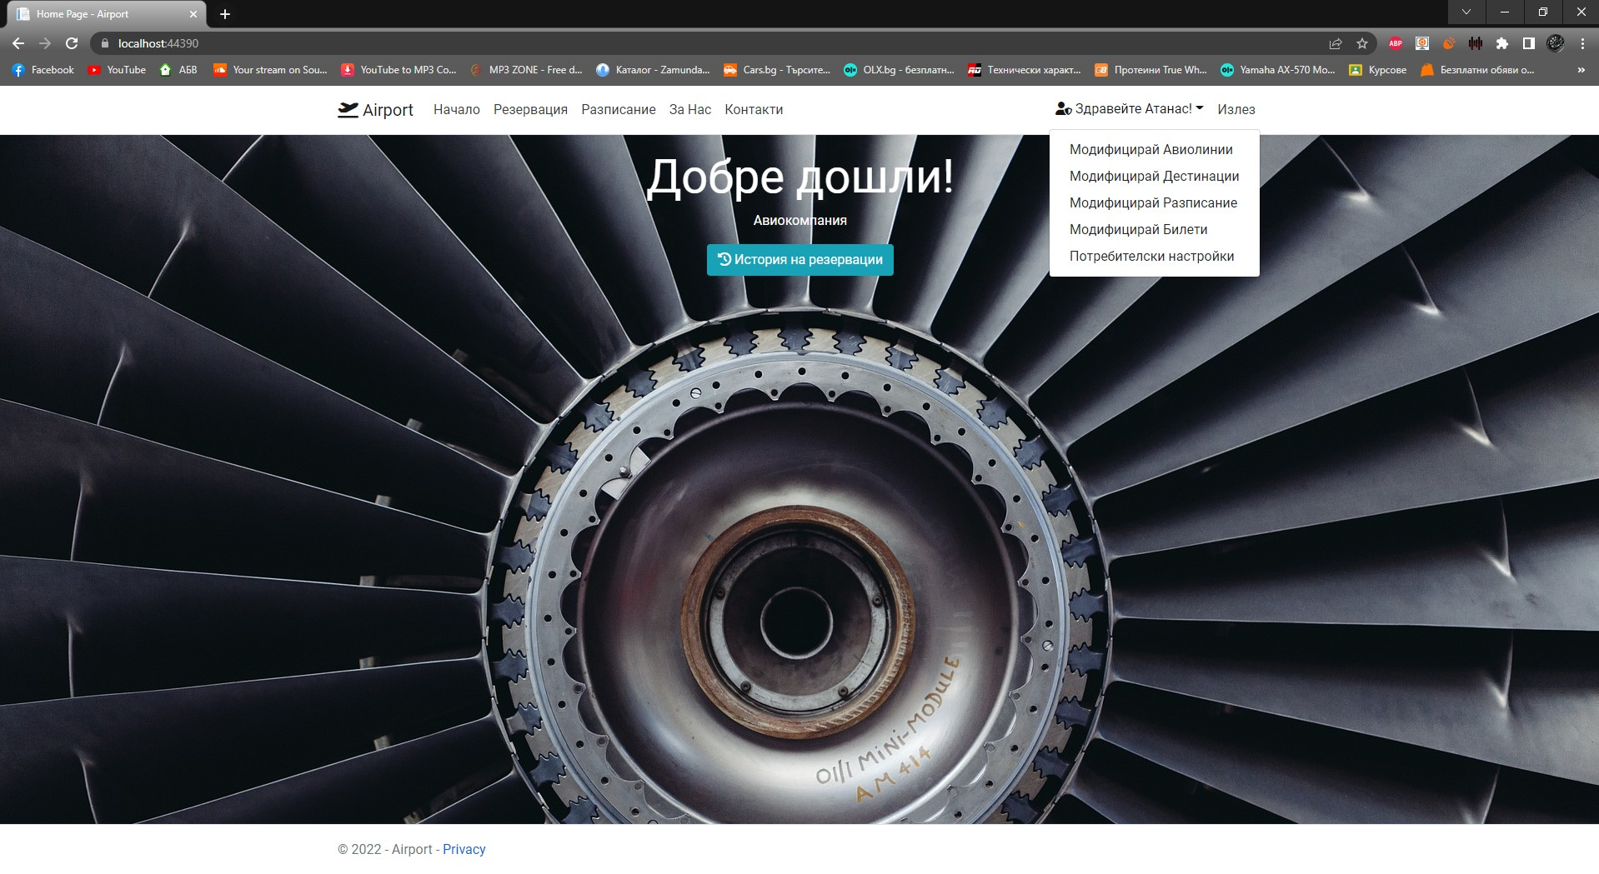

Slide 10
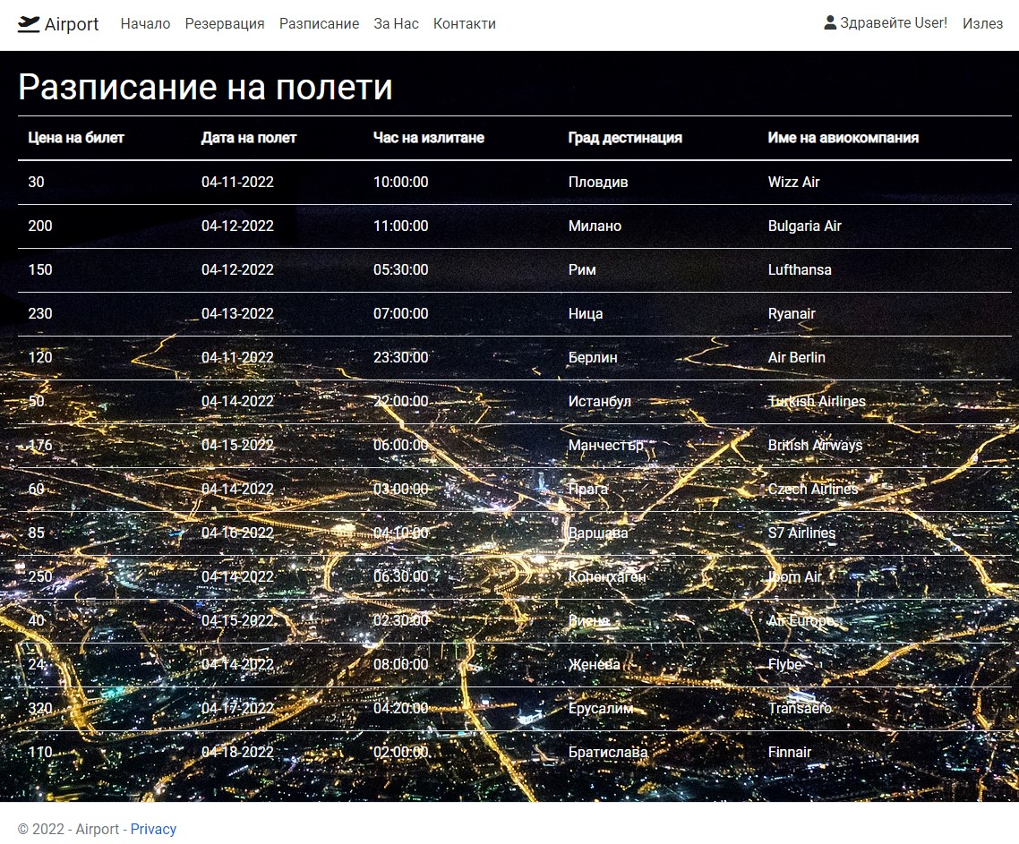
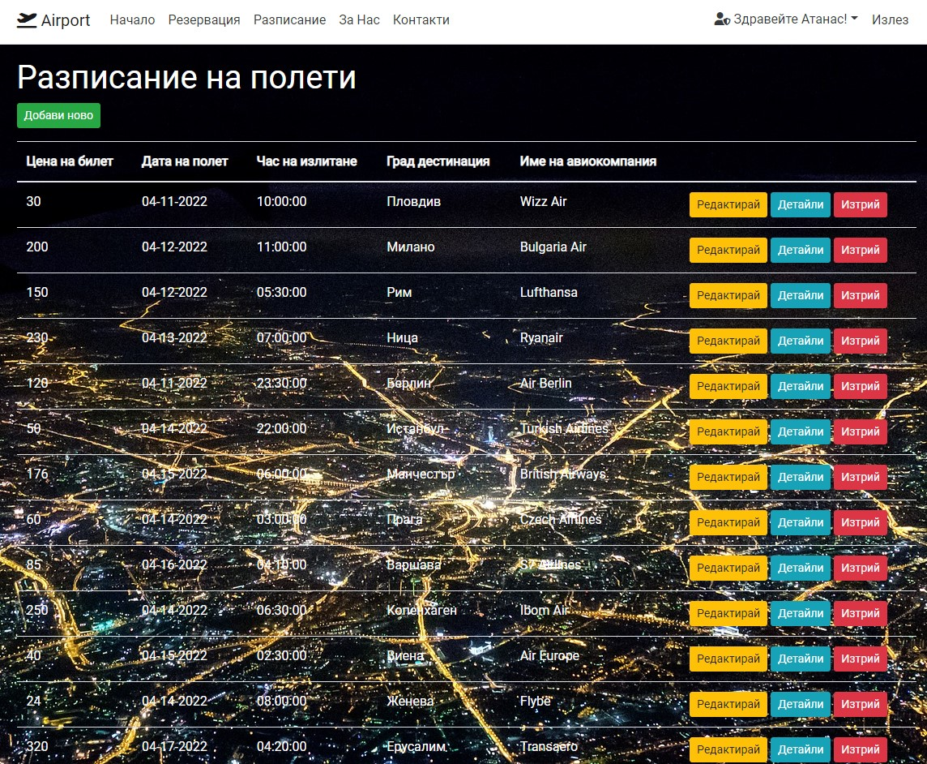
Секция „Разписание“
Потребител
Администратор

Slide 11
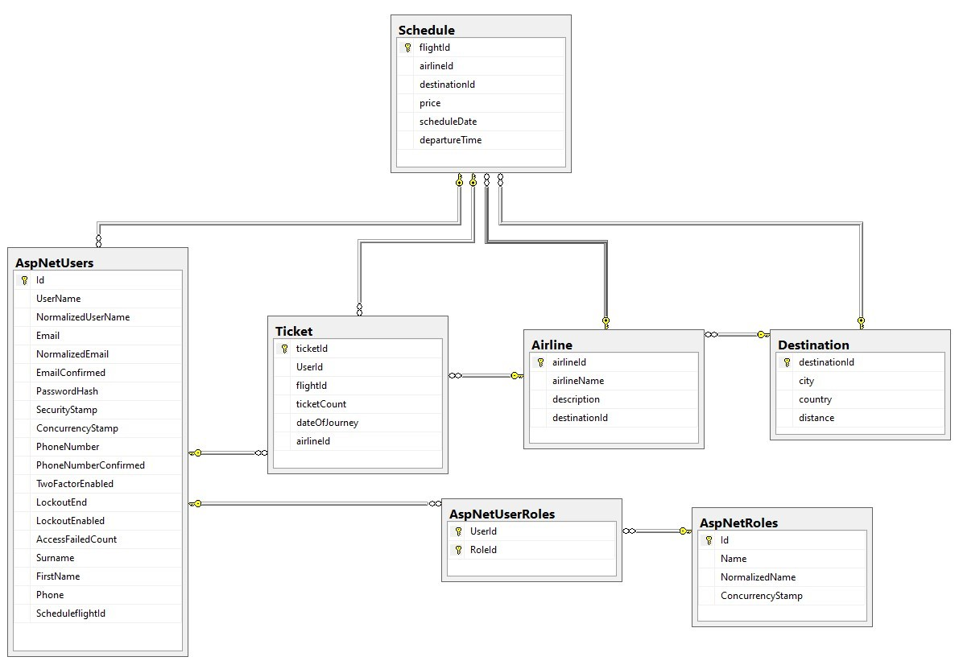
Структура на базата от данни
E/R Diagram

Slide 12
Заключение
Всички поставени цели и задачи на приложение , организиращо дейността на летище за чартърни полети, което трябва да поддържа CRUD операции за дестинациите, полетите с авиокомпании и клиентски заявки за билети са изпълнени и функциониращи.
Предимствата на моят сайт пред другите са , че има повече функционалности , като същевременно достъпа до тях е много опростен и лесен за крайният потребител.

Slide 13
Реценция
1.Каква е идеята на бутона история на резервации да се вижда от всеки потребител посетил сайта?
2.При какви обстоятелства на администратора се дават правата да редактира или изтрива заявен билет?
3.Използван ли е JavaScript в направата на дипломният проект та е описан защо е използван от дипломанта ?

Slide 14
БЛАГОДАРЯ ЗА ВНИМАНИЕТО !

